Slide 1
Introducción a nociones de Complejidad Algorítmica Introducción a la Programación

Slide 2
¿Cuánto tiempo demora mi programa?
def sumatoria_1(n : int) -> int:
total : int = 0
for i in range(1, n):
total = total + i
return total
def sumatoria_2(n : int) -> int:
total : int = (n * (n-1)) // 2 # // es la división entera.
return total
Imaginen que tienen el problema de sumar desde 1 hasta n en dos versiones.
¿Cuánto demoran? ¿Qué versión es más lenta? ¿Por qué? ¿En cualquier compu? ¿De qué depende? ¿Cómo piensan que cambiaría el tiempo en sumatoria_1 a medida que n aumenta? ¿y en sumatoria_2?

Slide 3
¿Cuánto tiempo demora mi programa?
def sumatoria_1(n : int) -> int:
total : int = 0
for i in range(1, n):
total = total + i
return total
def sumatoria_2(n : int) -> int:
total : int = (n * (n-1)) // 2 # // es la división entera.
return total
def sumatoria_3(n: int) -> int: # Versión recursiva (a la Haskell)
if n == 0:
return 0
return n + sumatoria(n - 1)
¿Y ahora? ¿Si tengo que pedir una compu prestada para correr mi programa, por cuánto tiempo lo pido? ¿Podremos saberlo de antemano (sin correr nada)?

Slide 4
Objetivos de hoy
Medir el tiempo de ejecución de programas en Python.
Entender el conteo de operaciones elementales a nivel práctico e implementativo.
Aprender a graficar los experimentos y analizar los resultados.
Explorar qué tipo de función se ajusta bien a esos tiempos.
Continuará (con esteroides) en Algoritmos Y Estructuras de Datos (Algo 2 para LCD).

Slide 5
Importancia de poder medir tiempos
Medir el tiempo de ejecución de un programa es importante por varias razones:
Eficiencia: Permite evaluar qué tan rápido se ejecuta un programa. En aplicaciones donde el tiempo es crítico, como en sistemas en tiempo real, videojuegos, transacciones financieras o análisis de grandes volúmenes de datos, el rendimiento puede ser un factor decisivo.
Optimización: Identificar las partes del código que consumen más tiempo puede ayudar a optimizar el programa. Al saber dónde se están produciendo los cuellos de botella, los desarrolladores pueden concentrarse en mejorar esas áreas específicas.
Comparación de Algoritmos: Para elegir el mejor algoritmo entre varias alternativas, es útil medir el tiempo de ejecución. Un algoritmo puede ser más eficiente que otro en términos de velocidad, lo que es crucial para aplicaciones donde el rendimiento es importante.
Eficiencia de Recursos: Un programa más rápido generalmente consume menos recursos del sistema, como CPU y memoria, lo que puede ser importante en entornos con recursos limitados.

Slide 6
Medición del tiempo de ejecución
import time # Biblioteca de python
def sumatoria_con_tiempos(n : int) -> int:
t0 : float = time.time() # time.time = segundos desde 1970
suma = sumatoria(n) # Función que nos interesa medir
tf : float = time.time()
tiempo_segundos : float = tf - t0 # Tiempo total (medido en segundos)
return tiempo_segundos # Devolvemos solo el tiempo (porque sí)
In [49]: sumatoria_con_tiempos(10_000_000)
Out[49]: 1.3811
los guiones bajos en python no afectan al número. Solo más fácil de leer

Slide 7
Medición del tiempo de ejecución
¿Qué ocurre si ejecutamos esta instrucción múltiples veces?
In [50]: sumatoria_con_tiempos(10_000_000)
Out[50]: 1.2316
In [51]: sumatoria_con_tiempos(10_000_000)
Out[51]: 1.2642
In [52]: sumatoria_con_tiempos(10_000_000)
Out[52]: 1.4275
¿Por qué cambia? ⚠ Nuestro programa no es lo único que está corriendo en este momento (htop).

Slide 8
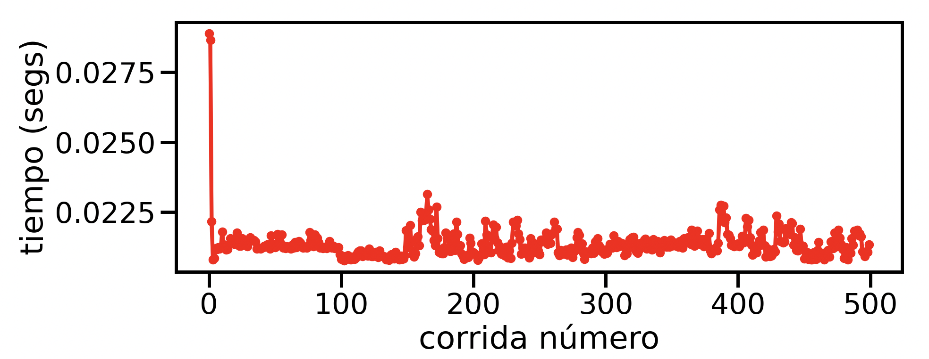
Medición del tiempo de ejecución
Gráfico que muestra 500 corridas de sumatoria_con_tiempos(1_000_000)
tiempos_de_ejecución = []
for i in range(500):
tiempo_i = sumatoria_con_tiempos(1_000_000)
tiempos_de_ejecución.append(tiempo_i)
graficar(tiempos_de_ejecución)
Las primeras corridas parecen llevar más tiempo, luego se estabiliza (más en la materia sistemas operativos)

Slide 9
Cantidad de operaciones elementales
Una forma de medir la “complejidad” de una función, es a partir de contar operaciones elementales (sumas, restas, multiplicaciones, divisiones, asignaciones, condicionales, returns) . Método agnóstico a la computadora. Pero lamentablemente modifica su código:
def sumatoria(n : int) -> int:
total : int = 0 # Asignación de total a un valor
for i in range(1, n): # Asignación de i a un valor
total = total + i # Asignación de total a un valor y la suma de total con i
return total
In [49]: sumatoria_con_cuentas(1_000)
Out[49]: 2998

Slide 10
Cantidad de operaciones elementales
Una forma de medir la “complejidad” de una función, es a partir de contar operaciones elementales (sumas, restas, multiplicaciones, divisiones, asignaciones, condicionales, returns) . Método agnóstico a la computadora. Pero lamentablemente modifica su código:
def sumatoria_con_cuentas(n : int) -> int:
cant_operaciones : int = 0 # (op. agregada, no cuenta)
total : int = 0 # Asignación de total a un valor
cant_operaciones += 1 # (op. agregada, no cuenta)
for i in range(1, n): # Asignación de i a un valor
cant_operaciones += 1 # (op. agregada, no cuenta)
total = total + i # Asignación de total a un valor y la suma de total con i
cant_operaciones += 2 # (op. agregada, no cuenta)
return total, cant_operaciones
In [49]: sumatoria_con_cuentas(1_000)
Out[49]: (499500, 2998)

Slide 11
Cantidad de operaciones elementales
En general mirando el código, podemos hacer un análisis que nos permita conocer la cantidad total de operaciones sin necesidad de ejecutar el código.
def sumatoria(n : int) -> int:
total : int = 0
for i in range(1, n):
total = total + i
return total
La cantidad total de operaciones de sumatoria(1_000) será: T_{sum}(1000) = 1 + 999 * 3 = 2,998
¿Cuántas operaciones haremos si ahora lo corremos con 100_000_000? T_{sum}(100_000_000) = 1 + (100,000,000 - 1) * 3 = 299,999,998

Slide 12
Cantidad de operaciones elementales
En general mirando el código, podemos hacer un análisis que nos permita conocer la cantidad total de operaciones sin necesidad de ejecutar el código.
def sumatoria(n : int) -> int:
total : int = 0
for i in range(1, n):
total = total + i
return total
Podemos entonces deducir una fórmula general, que depende de los parámetros de la función:
La cantidad total de operaciones de sumatoria(n) será: T_{sum}(n) = 1 + (n-1) * 3

Slide 13
Cantidad de operaciones elementales
En general mirando el código, podemos hacer un análisis que nos permita conocer la cantidad total de operaciones sin necesidad de ejecutar el código.
def f(n : int) -> int:
i = 0
j = 1000
while( i < n ):
i = i + 1
j = j * 2
return j
Ejercicio, contar las operaciones elementales de esta función T_{f}(n) = ??

Slide 14
Cantidad de operaciones elementales
En general mirando el código, podemos hacer un análisis que nos permita conocer la cantidad total de operaciones sin necesidad de ejecutar el código.
def g(n : int) -> int:
i = 0
j = 1000
while( i < n ):
j = j + sumatoria(n)
i = i + 1
return j
Lo que sea que lleve computar sumatoria(n)
5 = Una guarda + dos asignaciones + dos sumas
1 = Última evaluación de la guarda
1 = Return
Notar que si sumatoria hubiera sido llamada sobre i o j, sería más complicado contar (pero se puede). Ejercicio → sumatoria(i)
T_{g}(n) = 2 + n * (T_{sum}(n) + 5) + 1 + 1
= 2 + n * (1 + (n-1)*3 + 5) + 2
= 4 + 3n + 3n²

Slide 15
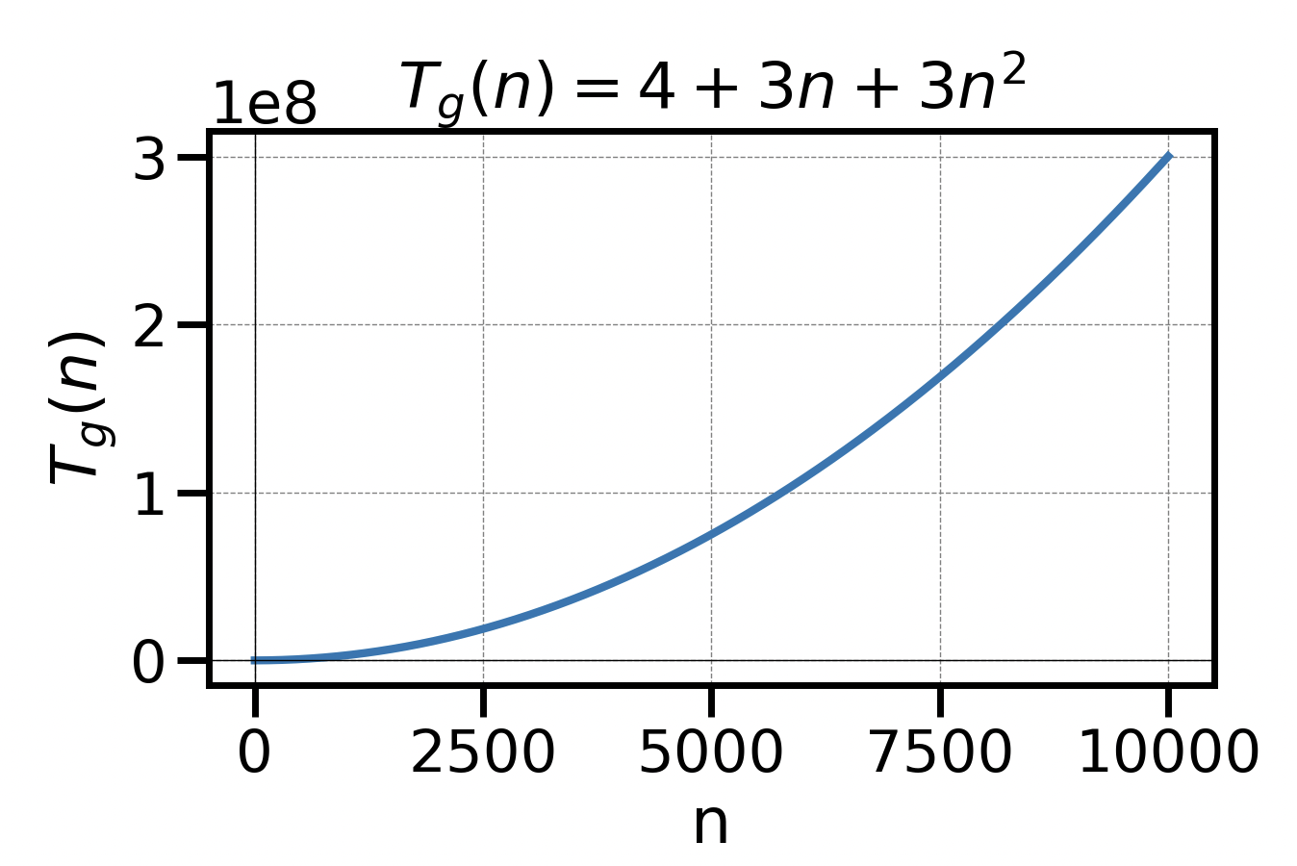
Cantidad de operaciones elementales
En general mirando el código, podemos hacer un análisis que nos permita conocer la cantidad total de operaciones sin necesidad de ejecutar el código.
def g(n : int) -> int:
i = 0
j = 1000
while( i < n ):
j = j + sumatoria(n)
i = i + 1
return j
¿Qué piensan qué ocurriría si medimos el tiempo de ejecución de esta función?
La “pinta” se mantendría. Contar operaciones es un buen aproximador a cómo aumentaría el tiempo de ejecución.
TiempoReal_{g}(n) ≈ c * T_{g}(n)
donde c es una constante que depende de la computadora, de otros procesos corriendo al mismo tiempo, etc.

Slide 16
Análisis Complejidad Algorítmica
El análisis del tiempo de ejecución sin necesidad de correr el código, conocido como análisis de complejidad algorítmica, también es fundamental:
Independencia del Hardware: El análisis teórico de la complejidad (gran parte de Algo 2) permite estimar el rendimiento del programa sin depender del hardware específico. Esto proporciona una evaluación más universal del rendimiento del algoritmo.
Predicción del Comportamiento Escalable: Entender cómo se comporta un algoritmo a medida que crecen los datos de entrada.
Detección de Ineficiencias: Sin necesidad de implementar y ejecutar el código, se pueden detectar ineficiencias potenciales en la fase de diseño (Algo 2).
Guía para la Implementación: Un buen análisis algorítmico puede guiar la implementación, ayudando a los desarrolladores a elegir estructuras de datos y métodos que sean más eficientes para el problema en cuestión (Algo 2).
Para poder entender bien estos conceptos, hay que saber contar bien operaciones.

Slide 17
Contando operaciones con listas
def reverso(s : list[int]) -> int:
i = 0
res = 0
while( i < len(s) ):
elem = s[len(s) - i - 1]
res.append(elem)
i = i + 1
return res
T_{reverso}(n) = ?? ¿Quién es n?
Generalmente, n hace referencia al tamaño de un contenedor (en este caso listas). Si fuera diccionario podría ser con respecto a la cantidad de claves o con respecto a la cantidad de valores.

Slide 18
Contando operaciones con listas
def reverso(s : list[int]) -> int:
i = 0
res = 0
while( i < len(s) ):
elem = s[len(s) - i - 1]
res.append(elem)
i = i + 1
return res
Ejercicio: Identificar de dónde viene cada término en esta suma.
T_{reverso}(n) en donde n == |s|:
1 + 1 + Σ_{i=0} (T_{len}(n) + 1 + T[· ](n) + T_{len}(n) + 1 + 1 + T_{append}(i) + 2) + T_{len}(n) + 1 + 1
a
b
c
d
e
f
g
h
i
j
k
l
m
n
n
Spoiler: en Algo2 verán cómo obtener los T faltantes y simplificar la fórmula. En esta materia alcanza con plantear el término (y simplificar un pelín): T_{reverso}(n) = 4 + T_{len}(n) + Σ_{i=0} (5 + 2*T_{len}(n) + T[· ](n) + T_{append}(i))
n

Slide 19
Contando operaciones con listas
def concatenar(s1 : list[int], s2 : list[int]) -> int:
i = 0
j = 0
res = 0
l1 = len(s1)
l2 = len(s2)
while ( i < l1)
res.append(s1[i])
i = i + 1
while ( j < l2)
res.append(s2[i])
j = j + 1
return res
¿Por qué este +n?
T_{concat}(n, m) = 5 + T_{len}(n) + T_{len}(m) + Σ_{i=0} (T_{append}(i) + T[· ](n) + 2) + 1 + _ Σ_{i=0} (T_{append}(i + n) + T[· ](m) + 2) + 1
n
m
en donde n == |s1| y m == |s2|

Slide 20
“buenas” vs “malas” entradas
def buscar(s : list[int]) -> bool:
i = 0
while( i < len(s) ):
if (s[i] == 100):
return True
i = i + 1
return False
T_{reverso}(n) en donde n == |s|: ???
¿La cantidad de operaciones de buscar([1,100,5,10]) es igual a buscar([1,2,5,10])?
Muchas veces la cantidad de operaciones depende, no sólo del tamaño, sino también de los valores propiamente dichos. Ya que estamos estimando costos, seremos cautelosos y siempre pensaremos “cuántas operaciones en el peor caso” (es decir, ser pesimistas). Por ello:
T_{reverso}(n) = T_{reverso_peor_caso}(n) = 1 + n * (T_{len}(n) + 1 + T[.](n) + 1 + 1 + 1) + 1 + 1
Notar que en esta cuenta no consideramos entrar por la rama True ya que no sería el peor caso.
=
<
==
+
=
<
return

Slide 21
Funciones recursivas
Aclaración importante. Acá no hay un peor caso, esta función siempre da vuelta la lista entera de tamaño n. Hablamos de “peor” (o “mejor”) caso cuando los valores de la entrada afectan a la cantidad de operaciones.
def reverso(s : list[int]) -> list[int]:
if len(s) == 0:
return []
else:
cabeza = s[0]
resto = cola(s)
rec = reverso(resto)
res = pegar(rec, cabeza)
return res
T_{len}(0) + 1 + 1 (si n = 0)
T_{reverso}(n) =
T_{len}(n) + T[.](n) + T_{cola}(n) + 1 + T_{reverso}(n-1) + 1 + T_{pegar}(n-1) + 1 + 1 (si n > 0)
No es mucho más difícil plantear la cantidad de operaciones de manera recursiva. Pero notar que la cuenta T_{reverso}(n) depende de T_{reverso}(n-1).

Slide 22
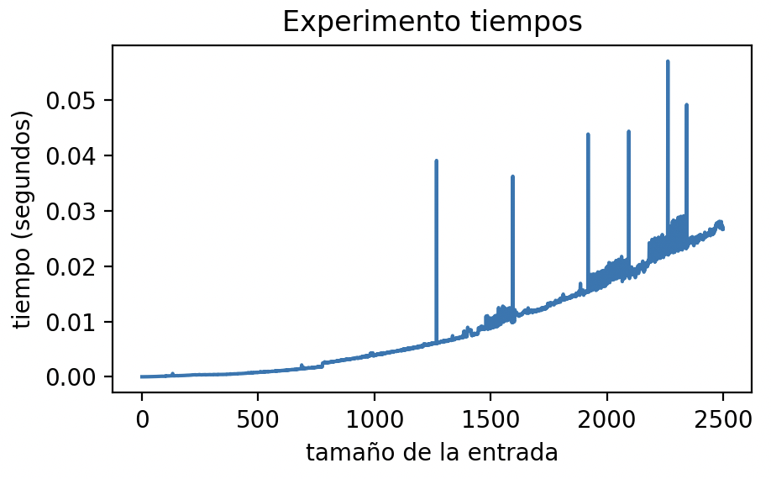
Gráficos
import time
def tiempos_de_reverso(max):
tiempos = []
for i in range(max):
t0_i : float = time.time()
reverso(list(range(i)))
tf_i : float = time.time()
tiempo_i : float = tf_i - t0_i
tiempos.append(tiempo_i)
print(i)
return tiempos
Como vimos en casos anteriores, devolver un número de operaciones concreta puede ser muy complicado. Sin embargo nos interesaría entender cómo crece la cantidad de operaciones a medida que crece el input. Para ello, una opción interesante es graficar los tiempos de ejecución.
import matplotlib.pyplot as plt
tiempos = tiempos_de_reverso(2500)
plt.plot(tiempos)
plt.xlabel("tamaño de la entrada")
plt.ylabel("tiempo (segundos)")
plt.title("Experimento tiempos")
plt.show()

Slide 23
Gráficos
def reverso(s : list[int]) -> list[int]:
if len(s) == 0:
return []
else:
cabeza = s[0]
resto = cola(s)
rec = reverso(resto)
res = pegar(rec, cabeza)
return res
Como vimos en casos anteriores, devolver un número de operaciones concreta puede ser muy complicado. Sin embargo nos interesaría entender cómo crece la cantidad de operaciones a medida que crece el input. Para ello, una opción interesante es graficar los tiempos de ejecución.
En este gráfico se ven cosas interesantes. Algunas serán fáciles de entender mirando el código, para otras, necesitaremos conocimiento de Algo 2 y materias del área de sistemas (por manejo de memoria, recolector de basura del sistema, etc)

Slide 24
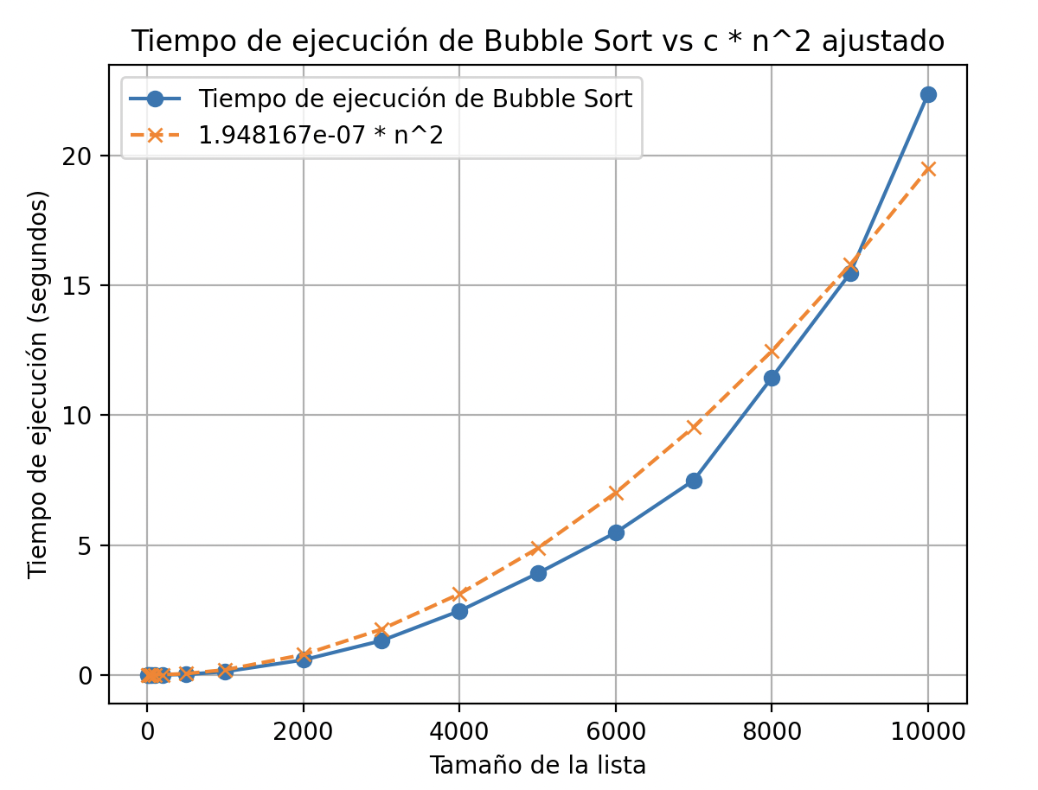
Ajuste de funciones conocidas a los tiempos de ejecución
A veces es interesante poder determinar si TiempoReal(n) tiene la forma de una función u otra (ya sea por corroborar un análisis teórico) o por encontrarse con una función en la que es difícil calcular T(n)
Serán los tiempos de ejecución:
similares a una función lineal? A cuál?
similares a una función cuadrática? A cuál?
similares a una función logarítmica? A cuál?
Poder responder estas preguntas permitirá hacer predicciones sobre tiempos de ejecución para instancias que demoran demasiado en correr
Ejemplo de una función de ordenamiento (algo2) y la función cuadrática f(x) = 1.94e-7*n^2

Slide 25
Ajuste de funciones conocidas a los tiempos de ejecución
Primero, definimos las funciones potenciales a ajustar y usamos scipy para ajustarlas (acá verán código que no se entiende en esta materia, lo importante es que se queden con la idea)
import numpy as np
# Definir las funciones a ajustar
def linear(x, a, b):
return a * x + b
def quadratic(x, a, b, c):
return a * x**2 + b * x + c
def logarithmic(x, a, b):
return a * np.log(x) + b
from scipy.optimize import curve_fit
# Utilizamos curve_fit de la biblioteca scipy para ajustar las funciones a los datos
ajuste_lineal, _ = curve_fit(linear, longitudes, tiempos)
ajuste_cuadr, _ = curve_fit(quadratic, longitudes, tiempos)
ajuste_logar, _ = curve_fit(logarithmic, longitudes, tiempos)
# En donde longitudes tiene los tamaños de las listas originales y tiempos el tiempo de ejecución de aplicar reverso sobre cada una de esas listas.
# Generar valores ajustados
x_fit = np.linspace(min(list_sizes), max(list_sizes), 500)
y_fit_linear = linear(x_fit, *ajuste_lineal)
y_fit_quadratic = quadratic(x_fit, *ajuste_cuadr)
y_fit_logarithmic = logarithmic(x_fit, *ajuste_logar)

Slide 26
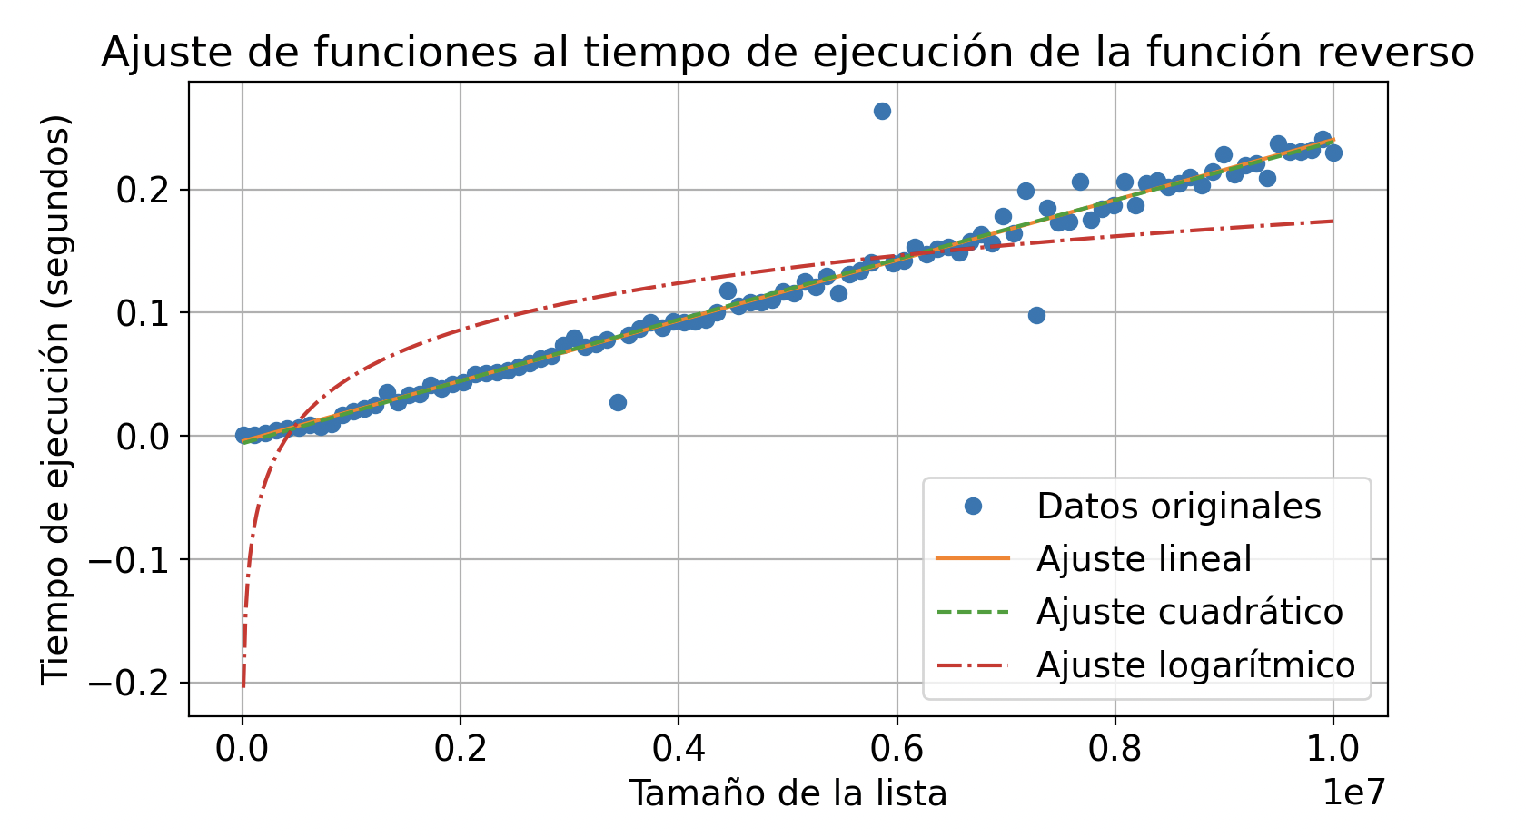
Ajuste de funciones conocidas a los tiempos de ejecución
Finalmente graficamos y notamos que el ajuste lineal es el más apropiado
Nota: este ejemplo fue hecho con la función reverse(s) de python, y no la versión recursiva del ejemplo anterior.
plt.plot(longitudes, tiempos)
plt.plot(x_fit, y_fit_linear)
plt.plot(x_fit, y_fit_quadratic)
plt.plot(x_fit, y_fit_logarithmic)
…
(acá va más código para formatear)
…
plt.show()

Slide 27
Ajuste de funciones conocidas a los tiempos de ejecución
Más sobre este tema en..
Algo2 :)

Slide 28
Resumen
Vimos cómo medir el tiempo de ejecución de programas en Python: TiempoReal(n).
Vimos cómo se define el conteo de operaciones elementales a nivel implementativo y también a nivel teórico: T(n).
Aprendimos lo básico sobre graficar experimentos y analizar los resultados.
Vimos que es posible explorar qué tipo de funciones se ajustan bien a esos tiempos.
Contar bien será clave para el análisis de programas en materias posteriores. Aprovechen esta materia para aprender a hacerlo lo más rigurosamente posible.
FIN

